Slide 1
Wymiar miejski polityki rozwoju, działania wspierające rozwój miast w kontekście realizacji New Urban Agenda i SDG 11
PFR – partner w realizacji projektów samorządowych
Bartłomiej Pawlak – V-ce Prezes PFR S.A.
Kraków, 1 kwietnia 2019

Slide 2

30 lat transformacji – stare i nowe wyzwania polskich miast
Oczekiwania Mieszkańców
Poczucie bezpieczeństwa, fizycznego i socjalnego (praca i mieszkanie, żłobki i przedszkola), rosnące poczucie komfortu,
możliwości rozwoju,
zapewnienie rozrywki,
Rosnące presje
zadłużenie, depopulacja miast średnich, starzejąca się infrastruktura, wyzwania środowiskowe, coraz bardziej złożona organizacja urzędu, nowe zagrożenia
Zaopatrzenie w
wodę, czystą energię, transport, infrastrukturę komunikacyjną, opiekę zdrowotną, nowoczesną edukację
Nowe otoczenie technologiczne
Dane i analityka, technologie mobilne, media społecznościowe, internet rzeczy
Grupa Polskiego Funduszu Rozwoju wypełnia lukę w narzędziach finansowych oraz akcelerowaniu najbardziej rozwojowych programów.

Slide 3
Potrzeba kompleksowego podejścia do potrzeb miast
PAKIET DLA MIAST ŚREDNICH
SMART CITY
PROGRAMY FLAGOWE
Fundusze Infrastrukturalne
Fundusz Inwestycji
Samorządowych
Departament
Programów Sektorowych
Departament
Rozwoju Innowacji
Oferta PFR opiera się także na szerokiej współpracy w ramach Grupy Kapitałowej, Grupy Instytucji Rozwoju, Ministerstw, zwłaszcza MIiR i MPiT.

Slide 4
Pakiet dla Miast Średnich – kompleksowa analiza potrzeb miast w formie indywidualnych warsztatów
Potrzeby inwestycyjne miast i malejący udział dotacji wymagają poszukiwania nowych narzędzi finansowania.

Slide 5
Efekty realizacji Pakietu dla Miast Średnich… i miast wojewódzkich
210
33
28
Przeanalizowanych Wieloletnich Prognoz Finansowych pod
kątem struktury budżetu
i zdolności do zaciągniecia dodatkowego
zadłużenia w oparciu
o budżet
Podpisane porozumienia o współpracy i poufności z JST
Przebadanych
pod kątem potencjału do transakcji kapitałowych spółek samorządowych
Nowe
Produkty - PPP Pakietowe.
Obligacje konwertowane na akcje, i in.
Efekty działania PFR: 8 transakcji kapitałowych z 17 samorządami w łącznej
kwocie prawie 500 mln PLN

Slide 6

PPP pakietowe: Dotychczasowe rezultaty i dalsze kroki
Dążymy do połączenia potencjalnych uczestników pakietowania:
Wyłonione pakiety PPP:
Drogi publiczne: Nakło, Wejherowo, Tomaszów Mazowiecki
Baseny: Wałbrzych, Gorlice, Lubliniec
Stadiony/Boiska: Jasło, Wałbrzych, Prudnik, Braniewo, Gorlice, Stalowa Wola
Hale sportowe: Masłów, Przemyśl, Wejherowo
Efektywność energetyczna: Koszalin, Lubań
Pakietowe PPP zachęca miasta do współpracy, upraszcza procedury i zwiększa atrakcyjność inwestycji dla partnerów prywatnych

Slide 7
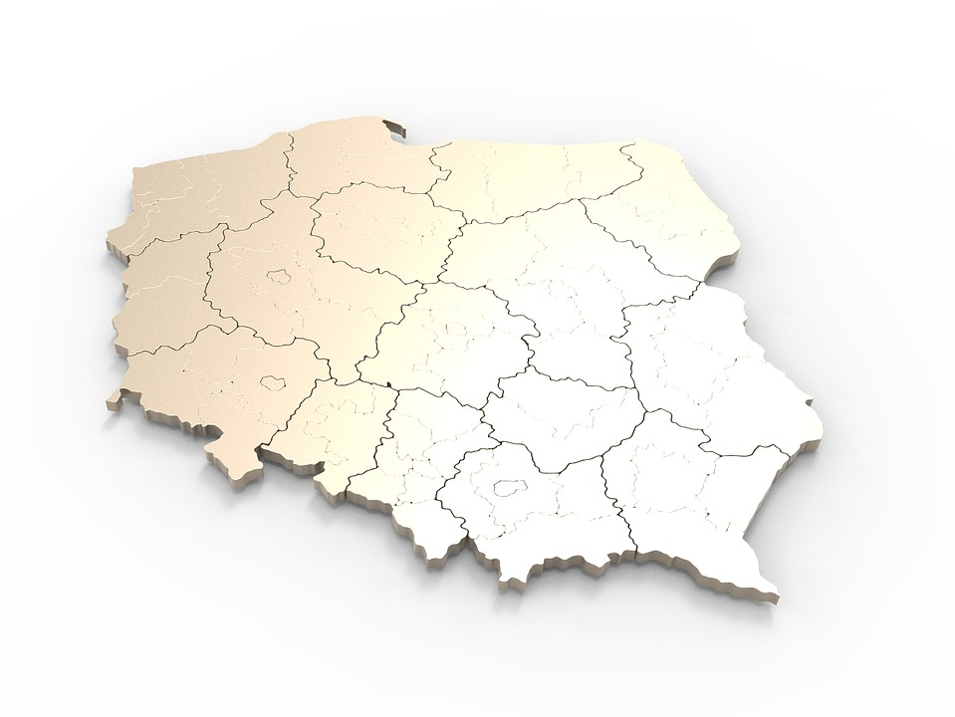

Integracja oferty finansowej i produktowej: Platforma smart city dedykowana JST i biznesowi
Miejsce promocji polskich samorządów i rozwiązań w obszarze smart city.
Wymiana wiedzy i doświadczeń dot. realizacji projektów smart city.
Współpraca między miastami,
Platforma sprzedażowa działająca dla miast i firm oferujących nowoczesne rozwiązania,
Programy akceleracyjne dedykowane konkretnym rozwiązaniom
Hub smart city dla dla polskich start-upów
Poprzez platoformę PFR chce integrować, rozwijać, finansować i
wspierać rozwiązania smart city w Polsce

